Slide 1

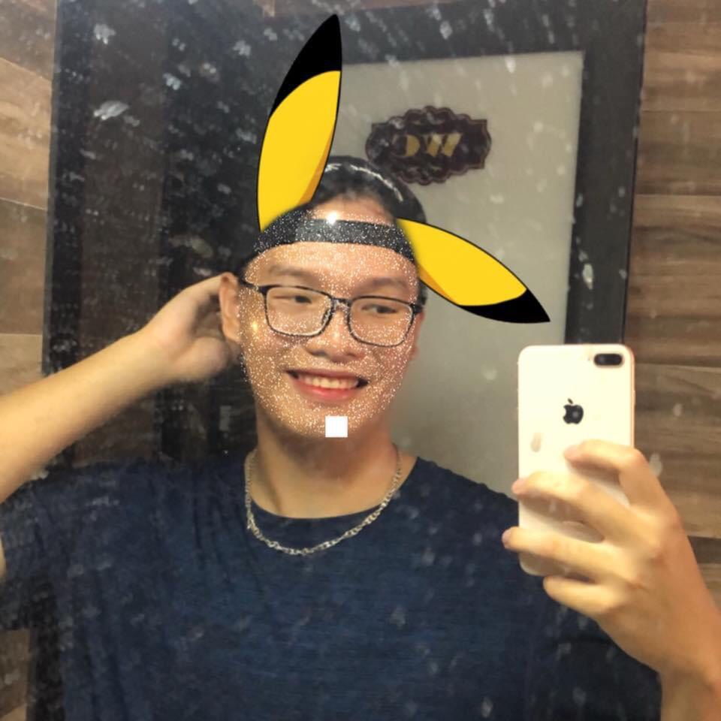



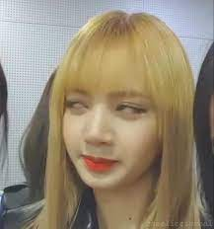
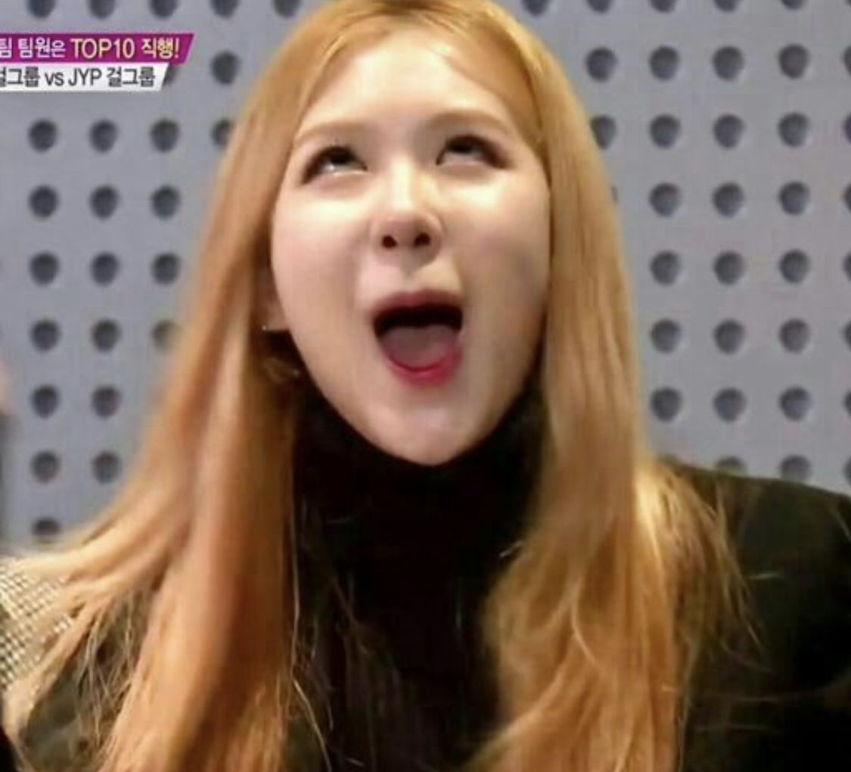
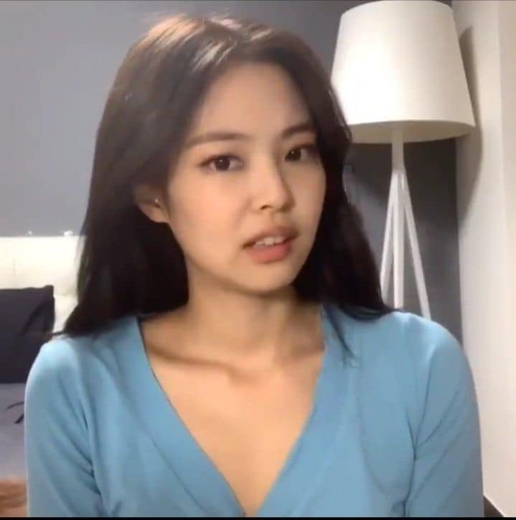

Gmail
Images
Blog cá Nhân
Your Team
Tên
Tên
Tên
Tên

Slide 2

Gmail
Images
Blog Cá Nhân
Xây dựng Trang Blog Cá Nhân
Trần Quang Mạnh
501230129
Vũ Văn Tuệ ninh
501230385
Your Team

Slide 3



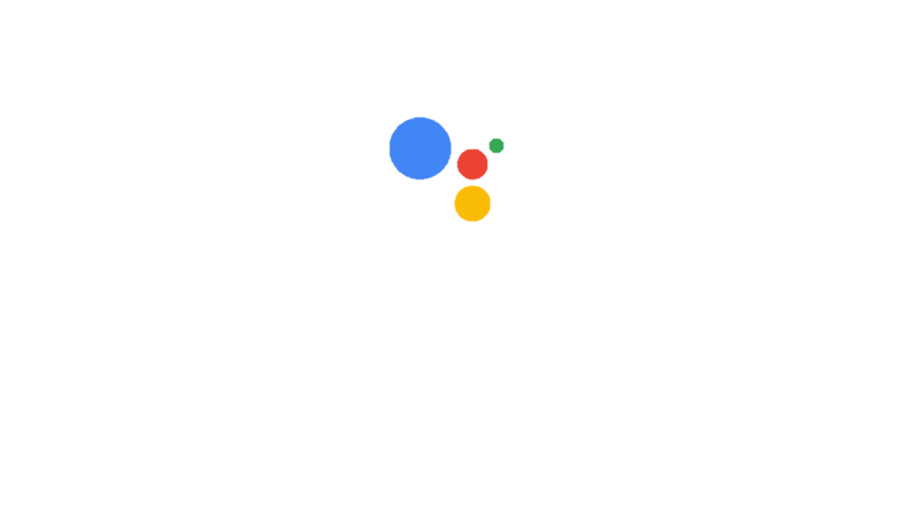



Blog
Xây dựng Trang Blog Cá Nhân
Hướng dẫn chạy trang Web
Giới Thiệu Trang Web
Giới Thiệu Các Chức Năng
Kết Luận

Slide 4
Blog
Xây dựng Trang Blog Cá Nhân
Nội dung 2
Hướng dẫn chạy trang web
Nội dung 3
Nội dung 4

Slide 5
Blog
Xây dựng Trang Blog Cá Nhân
Nội dung 1
Bước 1: tải souce code về
Bước 2: mở file lên và nó sẽ hiện lên code và bấm teminal
Bước 3: nhập cd tên File rồi bấm enter và tiếp tục nhập cd backend rồi enter
Bước 4: nhập xong bạn hãy nhấp vào dấu cộng bên góc phải màng hình nằm ở dưới để tạo teminal mới
Bước 5: nhập lại cd tên file rồi enter tiếp tục nhập cd frontend rồi enter
bước 6 : hiện hiện gắn link mongodb của bạn vô trang web gắn link ở .env và chạy web
Nội dung 2
Nội dung 3
Nội dung 4

Slide 6
Nội dung 1
Blog
Xây dựng Trang Blog Cá Nhân
Giới thiệu Trang Web
Nội dung 3
Nội dung 4

Slide 7


Nội dung 1
Blog
Xây dựng Trang Blog Cá Nhân
Nội dung 2
-Đây là nơi tôi chia sẻ những suy nghĩ, trải nghiệm và niềm đam mê về các chủ đề mà tôi yêu thích. Tại đây, bạn sẽ tìm thấy các bài viết về [chủ đề chính của blog: ví dụ như du lịch, công nghệ, phong cách sống, sách, hay phát triển bản thân]. Với mong muốn tạo ra một không gian chia sẻ chân thành và cởi mở, tôi hy vọng mỗi bài viết sẽ mang đến cho bạn những thông tin hữu ích và cảm hứng trong cuộc sống. Rất mong nhận được những ý kiến đóng góp và chia sẻ từ bạn để blog ngày càng hoàn thiện hơn. Hãy cùng nhau khám phá, học hỏi và tận hưởng những điều thú vị trong hành trình này nhé! Cảm ơn bạn đã ghé thăm, chúc bạn một ngày vui vẻ!
Nội dung 3
Nội dung 4

Slide 8



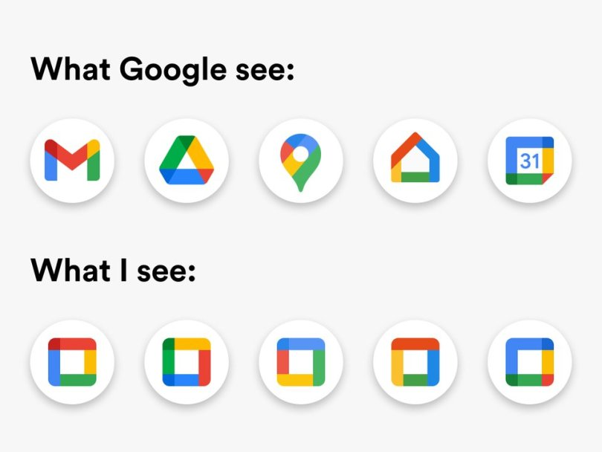


BLog
Xây dựng Trang Blog Cá Nhân
Nội dung 2
Nội dung 3
Giới Thiệu Các Chức Năng
Nội dung 4
Thuyết trình

Slide 9
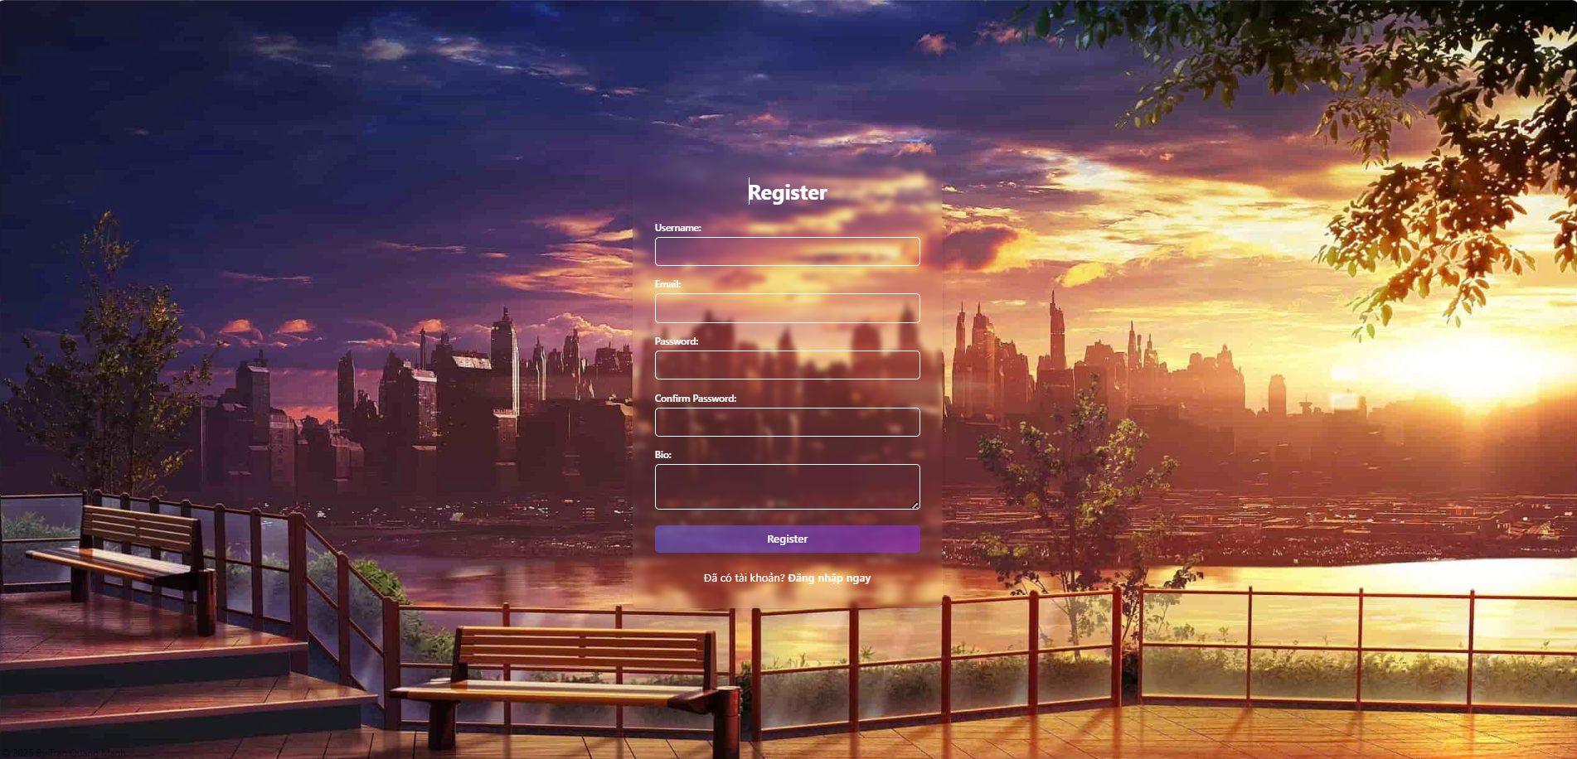
Blog
Xây dựng Trang Blog Cá Nhân
Nội dung 3
Nội dung 3
Trang đăng kí
Trang đăng kí : *sẽ bao gồm 5 phần - username: cho nhập kí tự chữ không cho số nếu có sẽ báo lỗi -gmail: phải nhập đầy đủ các kí tự @gmail.com thì mới cho nhập được không sẽ báo lỗi -mật khẩu : nhập mk số không mk chữ và phải tối thiểu 6 kí tự số trở lên không sẽ báo lỗi -nhập lại mật khẩu:bạn nhập lại mật khẩu mà bạn đã nhập nhập sai sẽ yêu cầu nhập lại -tiểu sử:viết hoặc không cũng được
Thuyết trình

Slide 10
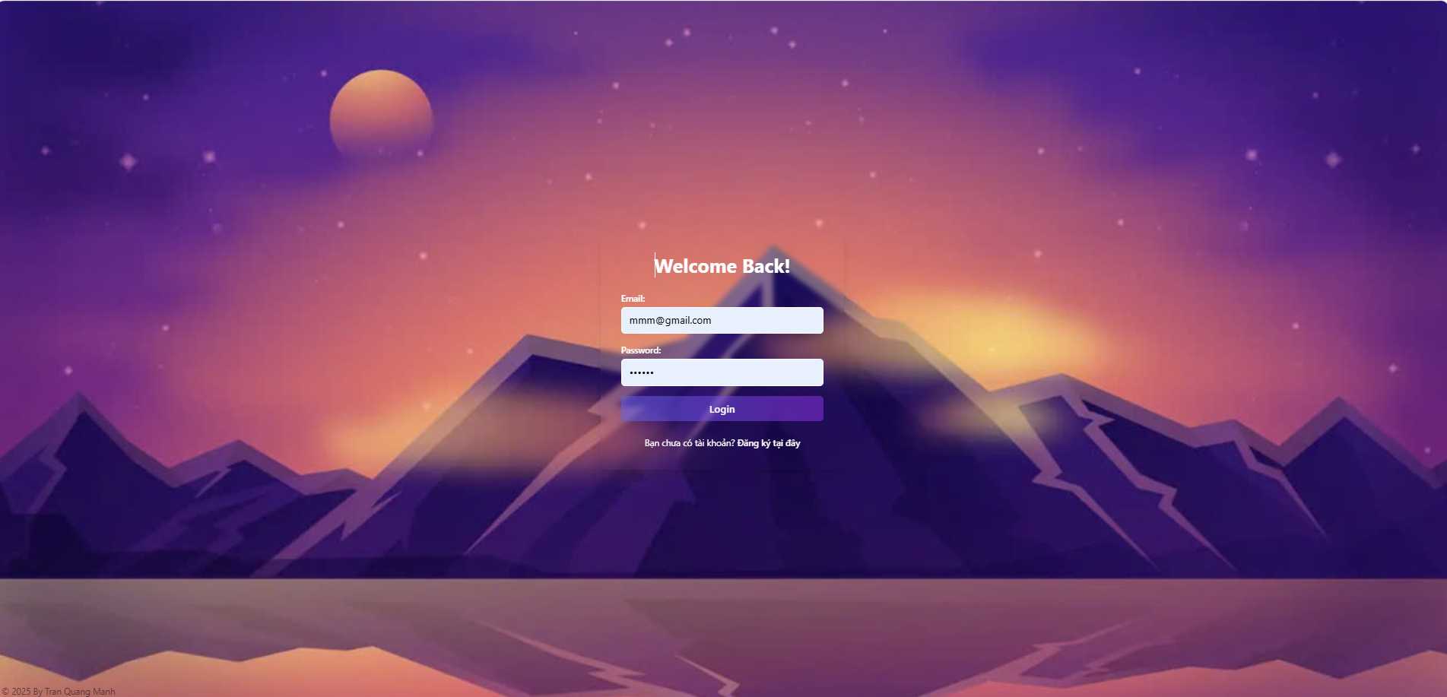
Group name
Chủ đề nội dung
Nội dung 3
Nội dung 3
Trang đăng nhập
Trang đăng nhập: -khi đăng nhập cần phải có Gmail và mật khẩu mà bạn đã đăng kí -khi đó hệ thống lưu trên mongodb lại -lưu vô trang web để thực hiện hành động đăng nhập được nếu như bạn nhập sai mật khẩu hoặc gmail thì nó sẽ báo lỗi và bạn hãy nhập lại
Thuyết trình

Slide 11
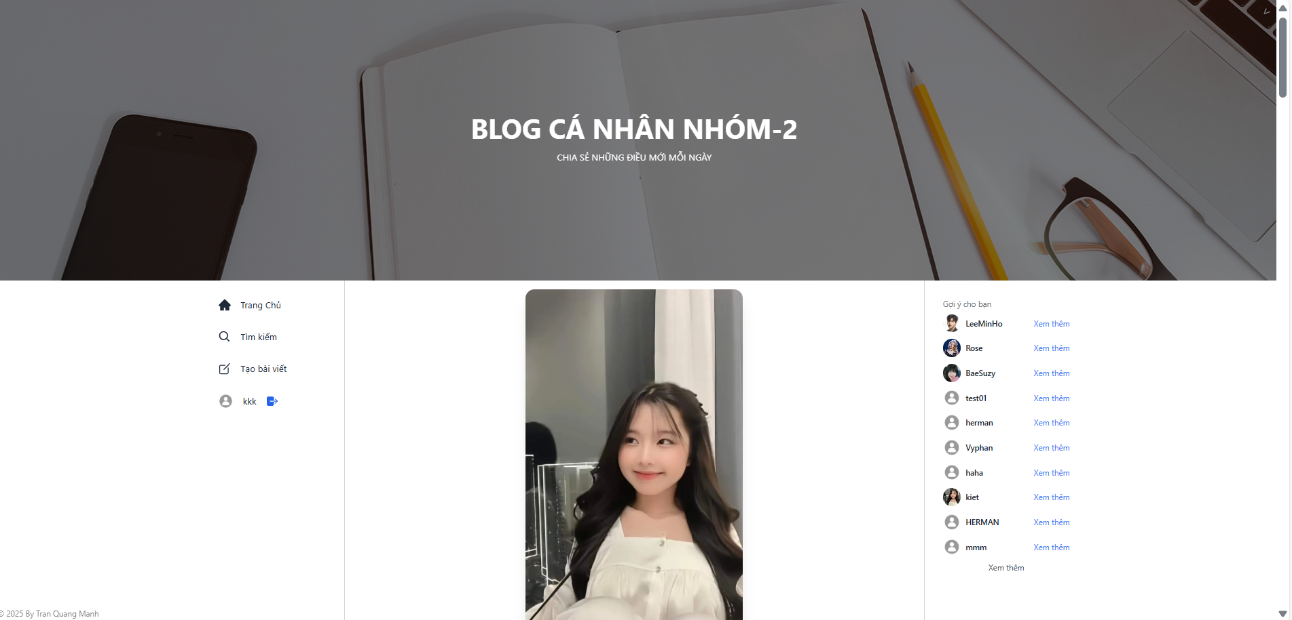
Group name
Chủ đề nội dung
Nội dung 3
Nội dung 3
Trang chủ
Trang chủ bao gồm có :
-tìm kiếm
-tạo bài viết
-và chổ bạn cần đăng nhập
-bạn có thể xem người ta up ảnh
-xem danh sách bạn bè
-tim
-bình luận
-hiển hiện ảnh bạn vừa mới đăng xong
Thuyết trình

Slide 12
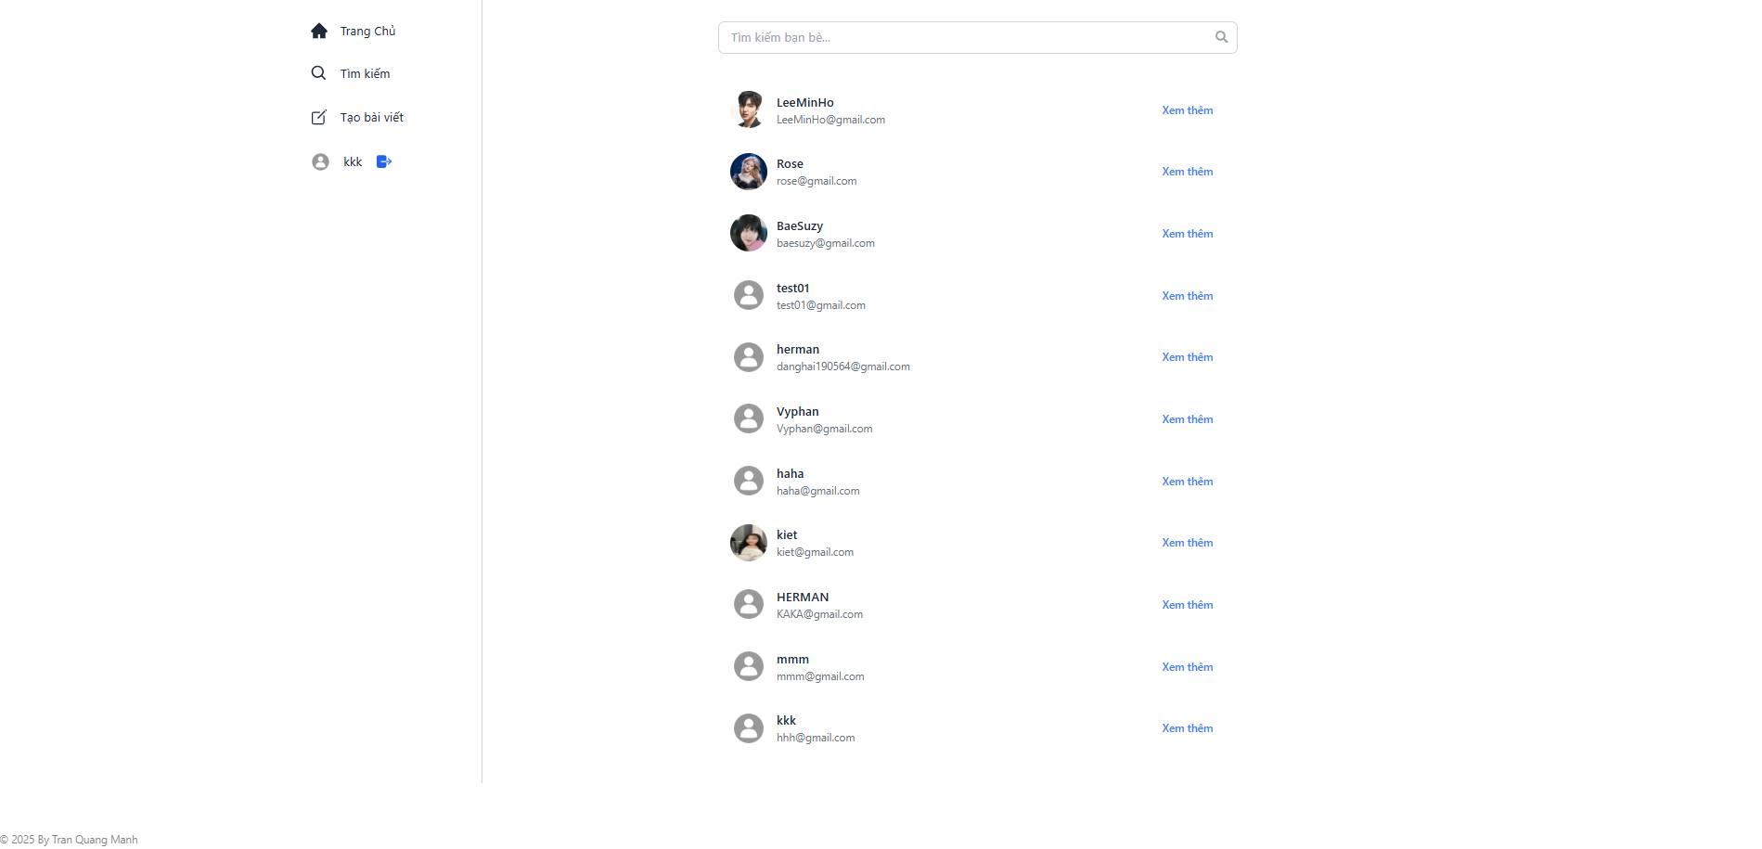
Group name
Chủ đề nội dung
Nội dung 3
Nội dung 3
Trang tìm kiếm
Tìm kiếm : bạn có thể tìm kiếm bạn bè trên danh sách thấy được tên và hình ảnh đại diện của họ
Thuyết trình

Slide 13
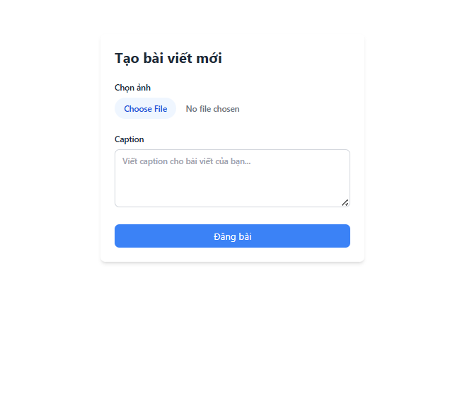
Group name
Chủ đề nội dung
Nội dung 3
Nội dung 3
Trang tạo bài viết
Các bước tạo bài biết mới :
Bước 1: khi bạn bấm bào tạo bài viết nó sẽ hiện ra hình kế bên
Bước 2:tiếp theo bạn bấm chose file và nó sẽ tự động hiện ra kho hình ảnh bạn đang lưu trong máy và thực hiện lệnh đưa ảnh vào bên dưới
Bước 3: rồi bạn nhập cap nào bạn mong muốn bấm
Bước 4: bấm đăng bài nó sẽ tự động đưa bài viết của bạn lên trang chủ và trang cá nhân của bạn
Thuyết trình

Slide 14
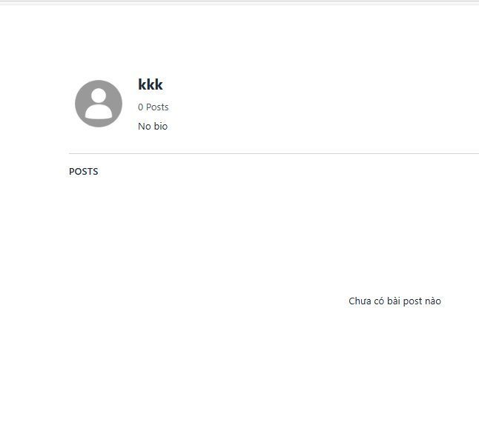
Group name
Chủ đề nội dung
Nội dung 3
Nội dung 3
Trang cá nhân
Trang cá nhân:
Có các chức năng như xem bài viết của mình
*xem tên và thay đổi avatar của mình nếu tài khoản khác sẽ không đổi được
Thuyết trình

Slide 15
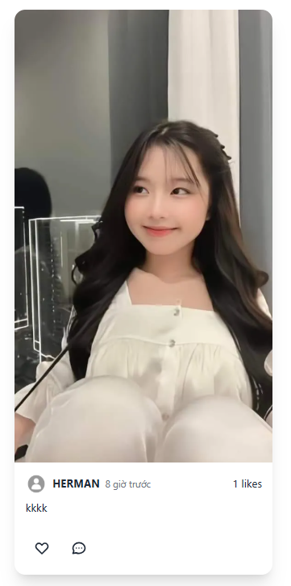
Group name
Chủ đề nội dung
Nội dung 3
Nội dung 3
Trang tim và Bình luận
Chức năng thả tim và bình luận
-gồm hai chức năng chính
1: là bạn có thể thả cảm xúc của mình lên và viết vì đây là lưu cục bộ cho nên là bạn phải bấm f5 nó mới hiện like
2: bạn có thể chia sẻ những lời hay ý đẹp và ô bình luận và bấm f5 để nó thực hiện công cụ bình luận của mình vì ko có cơ sở dữ liệu cho nên nó sẽ lưu trên mongodb
Thuyết trình

Slide 16
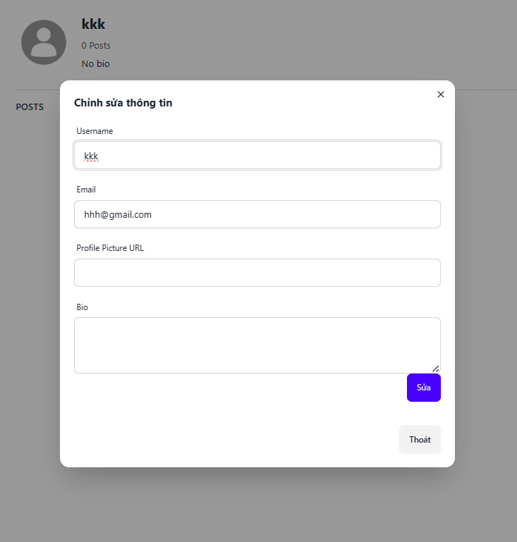
Group name
Chủ đề nội dung
Nội dung 3
Nội dung 3
Trang sửa thông tin
Trang sửa thông tin:
Bước 1: bạn nhập tên mình muốn thay đổi vào
Bước 2: đổi gmail của bạn vào
Bước 3: bạn thay đổi hình ảnh bạn muốn vào
Bước 4: nhập tiểu sử giới thiệu bản thân của mình
Bước 5: nhập sửa là nó sẽ thay đổi thông tin của bạn
Thuyết trình

Slide 17








Group name
Chủ đề nội dung
Kết luận
Nội dung 3
Nội dung 3
Thuyết trình

Slide 18
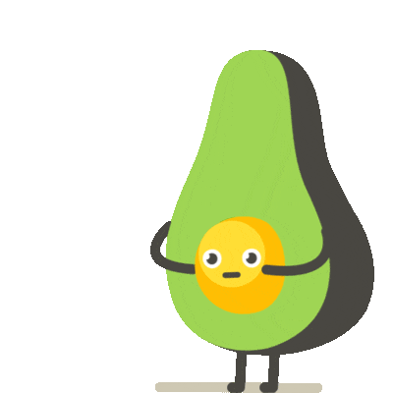


Group name
Chủ đề nội dung
Nội dung 4
Cảm ơn bạn đã đồng hành cùng tôi qua từng bài viết và hình ảnh trên blog này. Blog là nơi tôi lưu giữ những khoảnh khắc đáng nhớ, những câu chuyện nhỏ từ cuộc sống hàng ngày được truyền cảm hứng từ Instagram – nơi tôi ghi lại mọi sắc thái cuộc sống bằng những bức ảnh chân thực và gần gũi.
Hy vọng rằng những chia sẻ này không chỉ giúp bạn tìm thấy niềm vui và sự đồng cảm, mà còn khơi dậy cảm hứng để bạn khám phá thế giới của riêng mình.
Nếu bạn yêu thích những nội dung tại đây, đừng quên kết nối với tôi qua Instagram để cùng chia sẻ thêm nhiều câu chuyện và khoảnh khắc đẹp nhé!
Cảm ơn bạn một lần nữa, và hẹn gặp bạn ở những bài viết tiếp theo! 💫

Slide 19
Chủ đề nội dung
Blog cá Nhân
Thanks For Watching!

